Slide 1
数字图像处理课程设计
自动化1班 林思序 吕家昊

Slide 2
程序流程
若未识别过护士，在一个循环中：
采集图像
模板匹配
是否识别到护士
否
二值化
寻找路径
是
确定护士位置与大小
发布小车速度

Slide 3
程序流程
若已识别过护士，在一个循环中：
采集图像
模板匹配
是否识别到护士
否
小车保持静止
是
确定护士位置与大小
发布小车速度

Slide 4
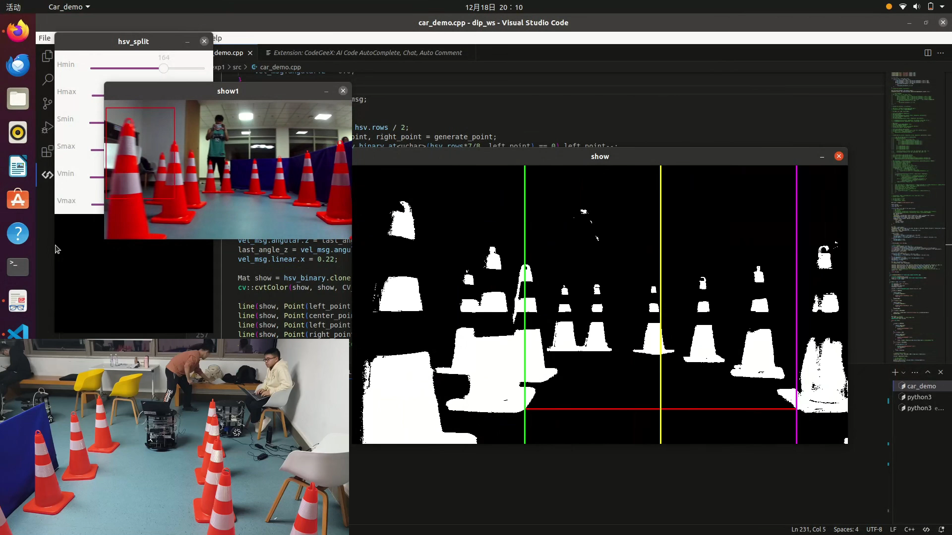
效果展示

Slide 5
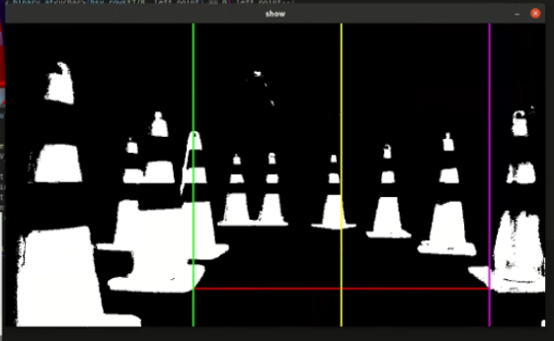
避障任务
本任务中路障橙色部分与环境颜色有较明显区别，因此可以利用HSV二值化将路障橙色部分进行提取。
（由于路径提取主要针对地面/路障底部，路障白色部分并不需要考虑）

Slide 6
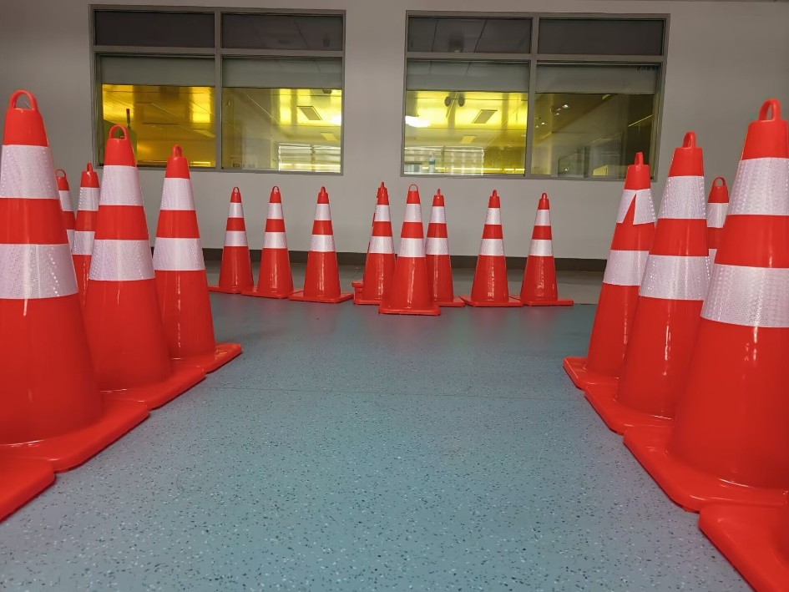
避障任务
假设路障紧密（参考题目1），则类似循线小车，可通过图像一定高度的黑色区域，确定前方可行道路的范围。
此时黑色区域在一定程度上封闭，识别可非常准确。

Slide 7
避障任务
因此，取距离图片底端1/8高度中点x0，分别向两端延伸直到碰到白色部分得到x1,x2，区间内识别为路径。
取路径中点x，与图片中点x0进行比较，x0-x用于计算小车 z方向角速度。

Slide 8
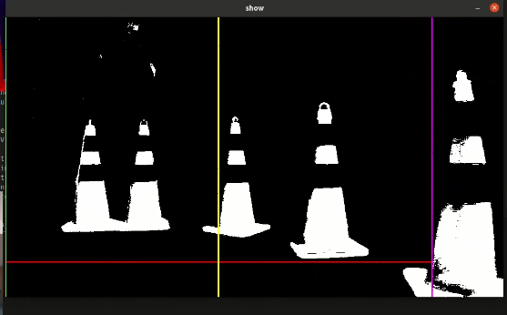
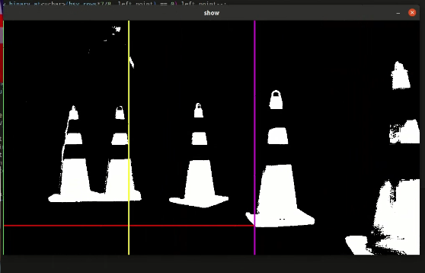
避障任务
事实上，稀疏路障条件并不能保证任意时刻都能产生完美的识别效果。以下两画面对应小车角速度具有较大差别，但两画面时间上仅相差0.04s（可近似认为是同一位置）。
为了减小路障不连续产生的影响，在计算速度后进行低通滤波，使速度变化平滑。
vel_msg.angular.z = last_angle_z * 0.4 + vel_msg.angular.z * 0.6;

Slide 9

跟随任务
在HSV二值化过程中，护士图片与人手并不能较好地分离，且图片距离摄像头一定远时许多特征点消失，因此识别护士时使用RGB图片。
OpenCV模板匹配需选定一个小图形作为模板，并在待识别图像中滑动模板，依次进行匹配，输出矩阵表示不同位置下截取图像与模板的匹配程度。
image
…
0.14
output
…
…
0.12
0.13
0.19
m*n
0.10
…
0.25
0.06
M*N
(M-m+1)*(N-n+1)

Slide 10





跟随任务
模板匹配本身只能对固定大小的图像进行辨别。对于任务中“跟随并保持距离”的要求，在获取护士方位之外，还需要得到其在视野中的大小。
使用resize将护士模板进行缩放，再分别对相机图像进行匹配，得到匹配程度最高的放大倍率与方位。
output
output
image
output
ximg, yimg, rate
output
护士在相机图像的位置ximg决定z方向角速度
护士大小(缩放倍率rate)决定x方向线速度
output

Slide 11
谢谢！

